Slide 1



Student Invaders
English
Par Senistan Jegarajasingam
SI-C4a

Slide 2




Table des matières
En quoi consiste le projet?
Explication approfondie du projet
Conclusion
Spanish

Slide 3


En quoi consiste le projet?
Anglais

Slide 4
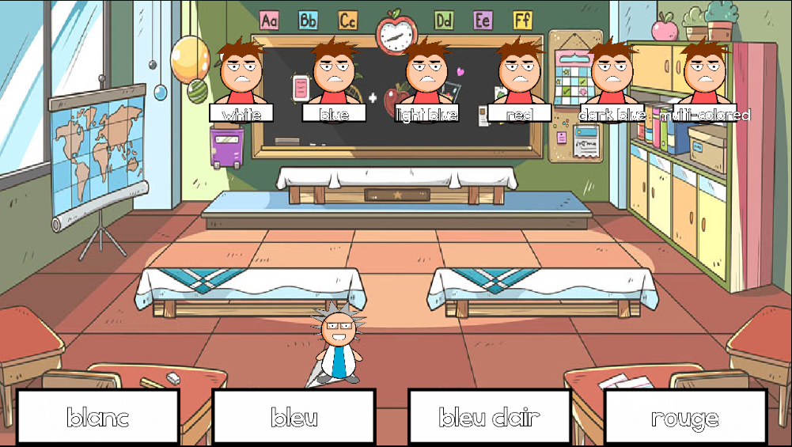
Présentation du projet
Jeu mobile développé sur Android
Basé sur Space Invaders
Logiciels utilisés
Particularité du Web Service

Slide 5

Objectifs
Jeu jouable avec toutes les fonctionnalités
Lancer un avion en papier
Prise de mot
Déplacement des élèves
Les mots donnés par le Web Service

Slide 6
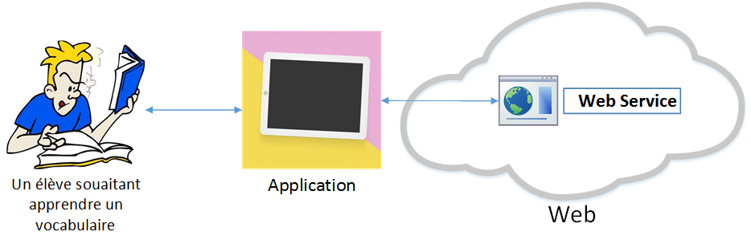
Schéma

Slide 7
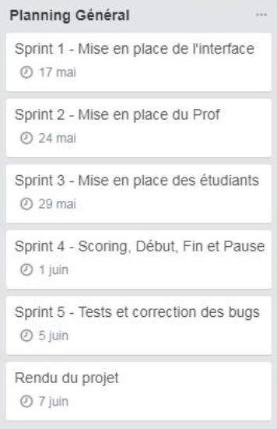
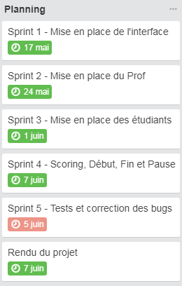
Planning
PLANNING INITIAL
PLANNING
FINAL

Slide 8


Explication approfondie du projet
English
French

Slide 9

Particularités
Ajout du Web Service
Problème
Résolution
Le chargement des mots et langues
Problème
Résolution
Bug de texture
Problème
Résolution

Slide 10

Objectifs atteints
Prise de mot
Lancer d’avion
Sélection des langues et du vocabulaire
Le Web Service
Le «Game Over»
Le mouvement des élèves et du prof

Slide 11

Objectifs non-atteints
La précision des «hits»
Le système de score
Un élève a 3 mots
Un écran «Victoire»

Slide 12


Conclusion

Slide 13

Points positifs
Approfondissement de mes connaissances
Un projet supplémentaire

Slide 14

Points négatifs
Manque de contenu

Slide 15
Améliorations

Slide 16

Questions

